Slide 1
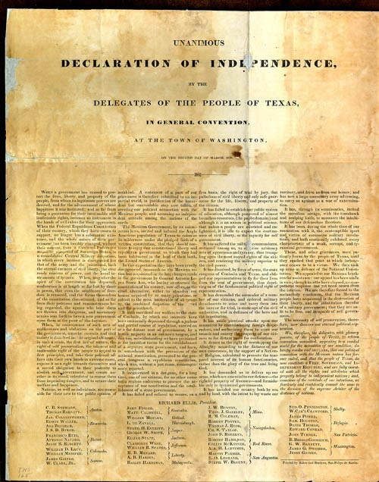
Unidad 5:
La Revolución de Texas
Lección de extensión:
La Declaración de Independencia de Texas
Notes:
Declaration of Independence of Texas, 1836. Texas State Library and Archives Commission. Declaration of Independence of Texas, 1836 | Texas State Library

Slide 2




Calentamiento
Sigue las instrucciones para completar tu calentamiento
Imagina que eres delegado en la Convención Constitucional de 1836 y estás escribiendo la Declaración de Independencia.
Qué temas deberías incluir? Elige todo lo que consideres apropiado.
Habla con una pareja

Slide 3

Comparte con la clase
Si estuviera ayudando a redactar la Declaración de Independencia de Texas, un tema que querría incluir es _____

Slide 4

Preguntas esenciales
Cuáles fueron los temas principales y los temas principales de la Declaración de Independencia de Texas? Cuáles son las similitudes y diferencias entre este documento y la Declaración de Independencia de Estados Unidos?

Slide 5

En la lección de hoy...
Analizaremos extractos de la Declaración de Independencia de Texas y los compararemos con la Declaración de Independencia de Estados Unidos.
Analizaré y compararé extractos de cada documento, responderé preguntas de comprensión y completaré una actividad de emparejamiento, comparando extractos de quejas con su traducción moderna.

Slide 6
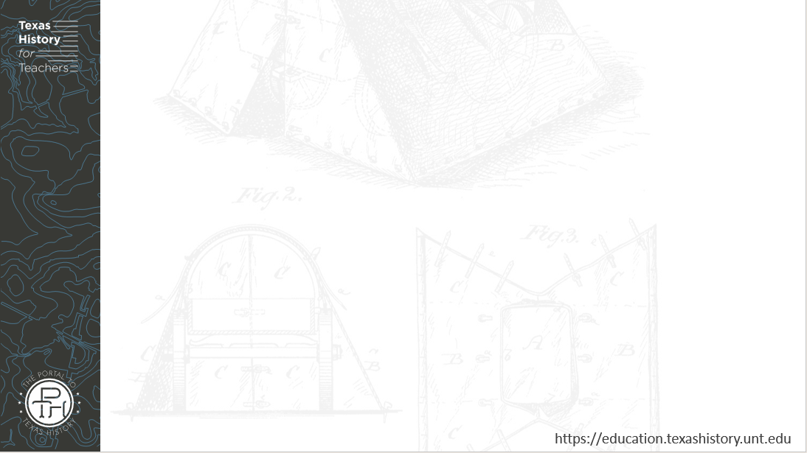
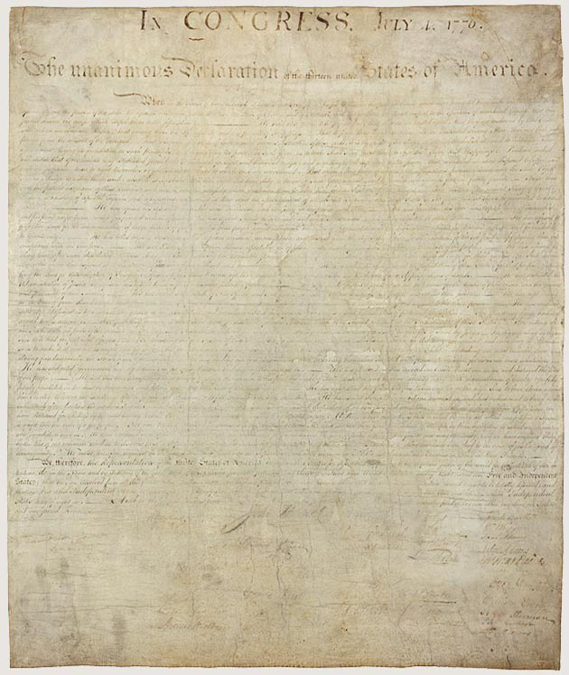
Parte I: Introducción
Declaración de Independencia de Texas
Comisión de Bibliotecas y Archivos del Estado de Texas
Declaración de Independencia de los Estados Unidos
Los Archivos Nacionales
Notes:
Declaration of Independence of Texas, 1836. Texas State Library and Archives Commission. Declaration of Independence of Texas, 1836 | Texas State Library
The Declaration of Independence, A transcription. National Archives. Declaration of Independence: A Transcription | National Archives

Slide 7
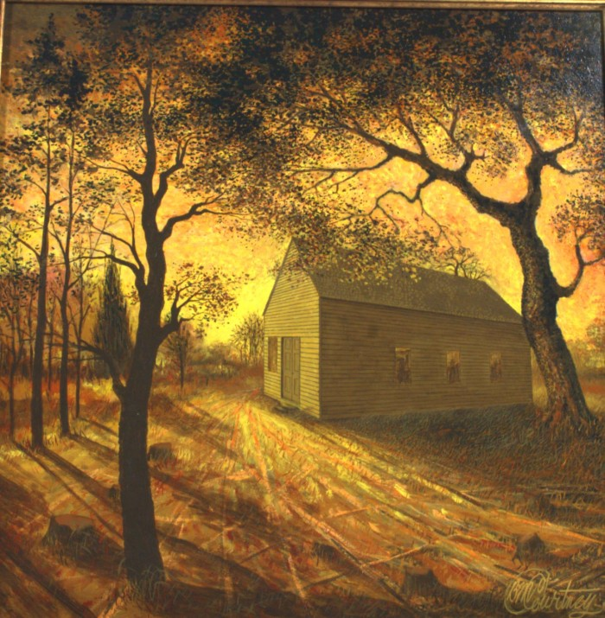
Parte II: Causas de la separación
“El amanecer de la firma”
Una pintura de Independence Hall, el edificio de Washington-on-the-Brazos donde se celebró la Convención de 1836.
Museo de la Estrella de la República
El portal a la historia de Texas
Notes:
"Dawn of the Signing", artwork, Date Unknown; (https://texashistory.unt.edu/ark:/67531/metapth30230/: accessed March 18, 2025), University of North Texas Libraries, The Portal to Texas History, https://texashistory.unt.edu; crediting Star of the Republic Museum.

Slide 8
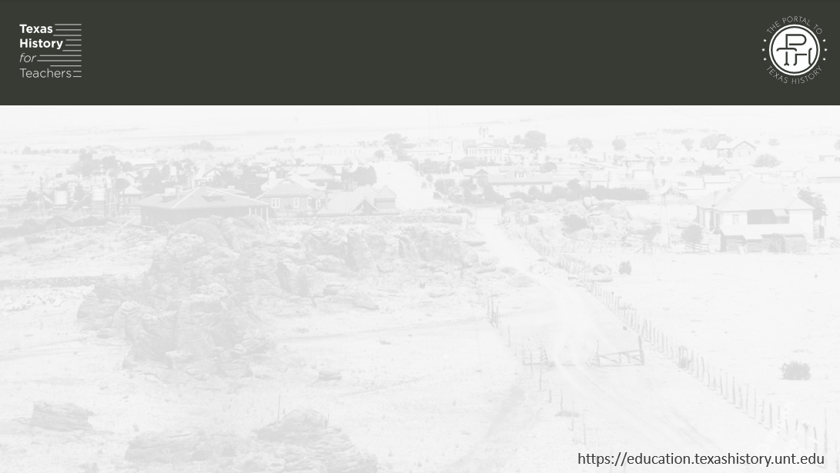
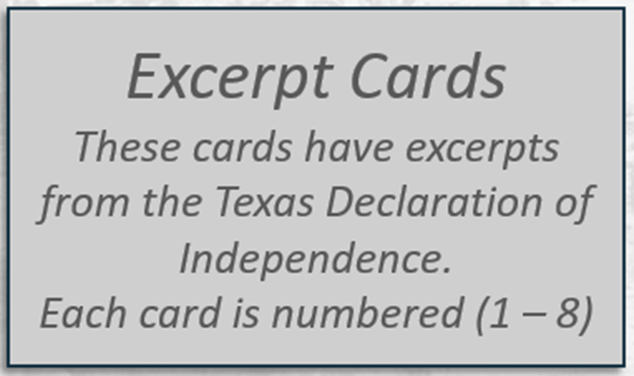
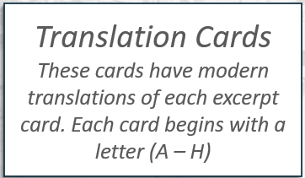
Parte III: Quejas
Parte I: Cotejo

Slide 9
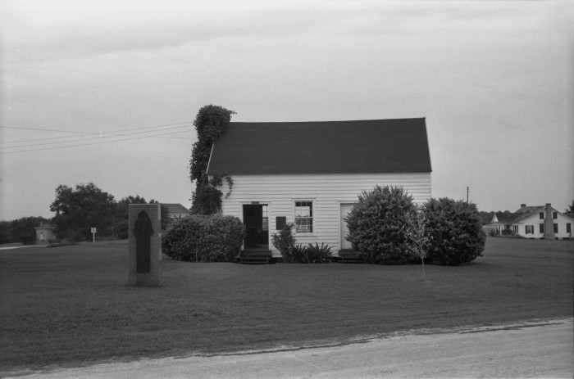
Parte III: Quejas
Parte II: Comprensión Preguntas
Una réplica de Independence Hall, donde se celebró la Convención Constitucional de 1836 en Washington-on-the-Brazos.
La Comisión Histórica de Texas.
El portal a la historia de Texas
Notes:
Utley, Robert M. [Washington-on-the-Brazos, (Restoration of early capitol)], photograph, October 1958; (https://texashistory.unt.edu/ark:/67531/metapth675374/: accessed March 18, 2025), University of North Texas Libraries, The Portal to Texas History, https://texashistory.unt.edu; crediting Texas Historical Commission.

Slide 10
Billete de salida
Sigue las instrucciones para completar tu ticket de salida
Utiliza las indicaciones de tu ticket de salida para redactar tu propia breve Declaración de Independencia basada en la información que aprendiste hoy.
Habla con una pareja

Slide 11
Comparte con la clase2
(Lee tu respuesta en tu ticket de salida)

